Slide 1
Всемирный день животных

Slide 2
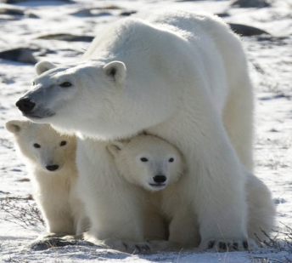
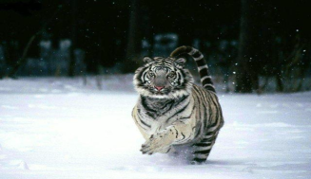

Slide 3
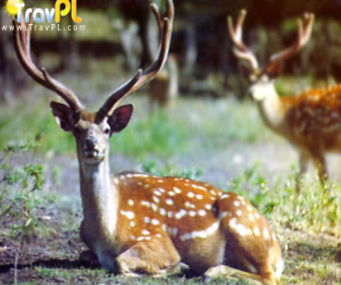
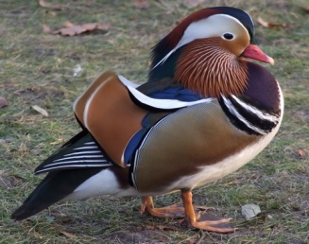
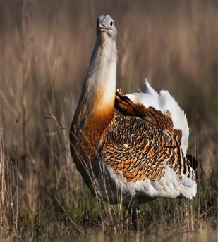

Slide 4
Календарь экологических дат
22 марта – Всемирный день воды;
1 апреля – Международный день птиц;
22 апреля – Международный день ЗЕМЛИ;
5 июня – всемирный день охраны окружающей среды;
4 октября – Всемирный день животных

Slide 5
Миссия дня защиты животных
1) Прославлять животную жизнь во всех её проявлениях;
2) Прославлять взаимоотношения людей и животных;
3) Выразить благодарность животным за различные роли в нашей жизни;
4) Выразить благодарность за то, что животные духовно обогащают нашу жизнь

Slide 6
Что дают животные человеку?
* Они приносят радость и счастье в повседневной жизни.
* Они дают человеку работу, требуя заботы и ухода.
* Они позволяют думать о ком-то другом, кроме вас самих, своих проблемах и болезнях.
* Они улучшают родственные связи в семье.
* Они стимулируют движение и активность.
* Они предоставляют источник тепла и любви.
* Они повышают уверенность в себе, придают смысл жизни.
* Они дают возможность обрести новых друзей.
* Они помогают мягко пройти через одиночество, болезни и депрессии.
* Они уменьшают уровень стресса.
* Они позволяют вам создать уникальную и неповторимую модель отношений: человек – животное.

Slide 7
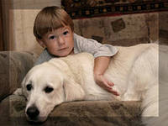
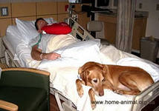
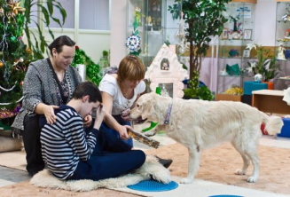
Канистерапия – лечение с участием собак

Slide 8
Филинотерапия – лечение с участием кошек

Slide 9
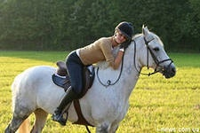
Иппотерапия – лечение с участием лошадей

